Slide 1
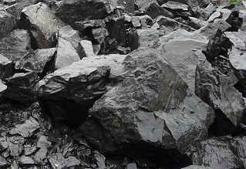
Влияние природного минерала шунгита на рост растений
Выполнила работу
Берегова Ксения,
ученица 3«Б» класса
МОУ «Средняя
общеобразовательная школа №39»
Руководитель: Петрова Н.Ф.
учитель начальных классов

Slide 2
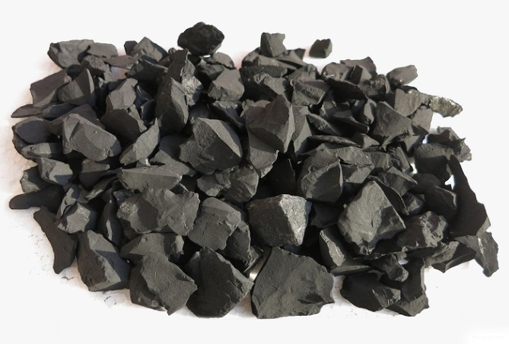
Цель: Определить влияние природного минерала шунгита на живые организмы (прорастание семян и развитие растений)
Задачи: изучить влияние шунгита и шунгитовой воды на прорастание семян и рост растений
Объект моего исследования: семена гороха и комнатного растения –хлорофитум и роициссус ромбический
Условия проведения исследования: одинаковая температура, одинаковая влажность, одинаковое освещение, одинаковый вид растения.
Методы исследования:
1.Работа с информационными источниками , интернет –ресурсами 2. Наблюдение 3. Сравнение 4. Эксперименты

Slide 3
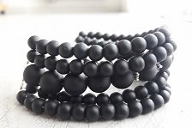
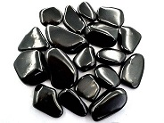
Актуальность
Мир вокруг нас удивителен и ярок. В нём присутствует множество разнообразных удивительных вещей, которые могут быть полезны нам. Шунгит является уникальным минералом. Выяснить влияние шунгита на здоровье человека экспериментально сложно, но вот выяснить его влияние, например на растения, возможно. И я решила опытным путем выяснить, оказывает ли шунгит и шунгитовая вода влияние прорастание семян и на комнатные растения.
Гипотеза: Шунгит усиливает прорастание семян и развитие растений, а значит, влияет на живые организмы.
.

Slide 4
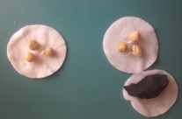
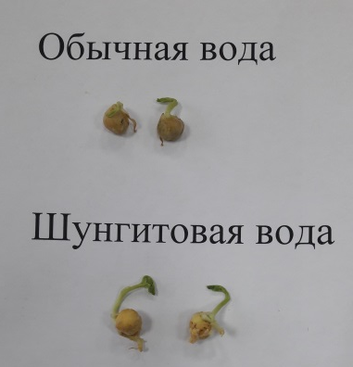
Ход исследования:
Опыт №1 Влияние шунгита и шунгитовой воды на всхожесть семян гороха.
Взяли одинаковое количество семян гороха (одного и того же сорта и примерно одинаковых размеров) для проращивания. В качестве контроля одну партию семян я замочила в водопроводной воде, а другую– шунгитовой водой и рядом положили шунгит.
Наблюдала за всхожестью семян и прорастанием.
Сравнительная всхожесть семян
Дата | Проба №1 шунгитовой водой | Проба №2 с обычной водой
3 окт. 2019г | Замачивание | Замачивание
6 окт.2019г | Проклюнулись ростки 2 из 3 | -
8 окт.2019г | Проклюнулось 3 | Проклюнулись из 1 из 3, второй проклюнулся через день
10 окт.2019 | Длина ростка 1см 5мм | длина ростка 5мм
Вывод: лучшая всхожесть и наилучшее прорастание наблюдалось у семян, замоченных в шунгитовой воде.

Slide 5
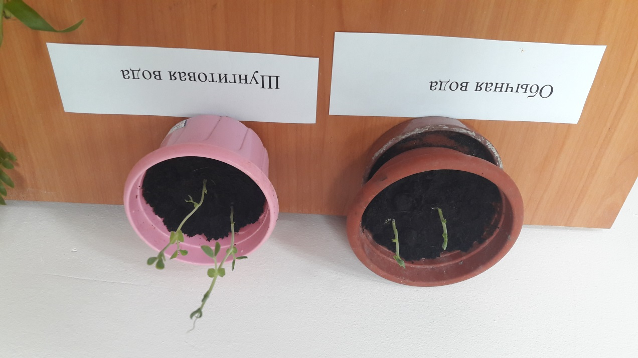
Опыт 2: Влияние шугнитовой воды на рост на рост гороха.
Посадила семена гороха в горшочки и поливала
1 горшок - обычной водой(отстоявший водопровод)
2 горшок - водой, настоянной на шунгите
Вывод: Шунгитовая вода реальный фактор, влияющий на рассаду. Полив шунгитовой водой значительно ускоряет рост растений.

Slide 6
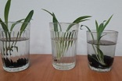
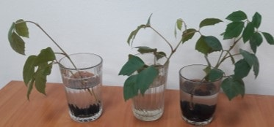
Опыт № 3. Влияние шунгита на рост корневой системы у комнатных растений.
Взяли три стакана с проточной водой. В один добавили немного шунгита, в другой- много шунгита, в третий- без шунгита и поместили растения хлорофитум и роициссус ромбический (берёзка).Наблюдала за проращиванием корневой системы.
Хлорофитум | Начало эксперемента | Появление корней | Длина корневой системы
В обычной проточной водой | 3 октября 2019г | 9 октября 1 корень | Через 3дня – 1см
С шунгитовой водой | 3 октября 2019г | 10 октября 3 корня | Через 3дня 5мм
Много шунгита | 3 октября 2019г | - | -

Slide 7
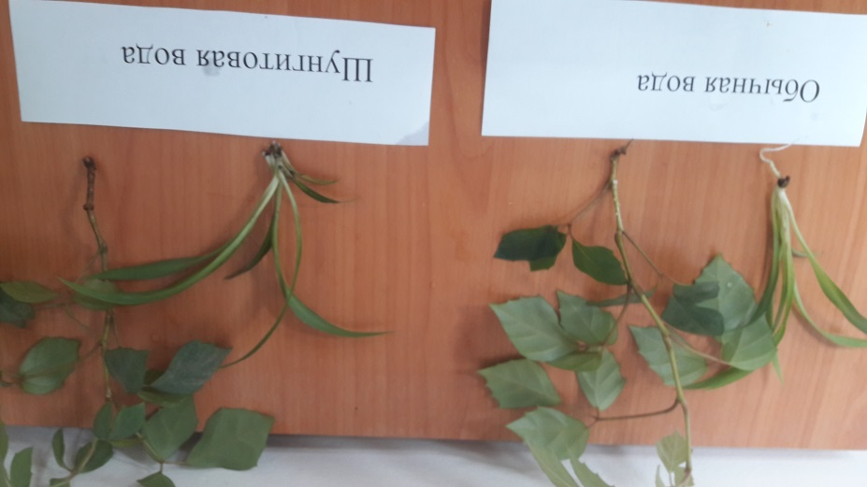
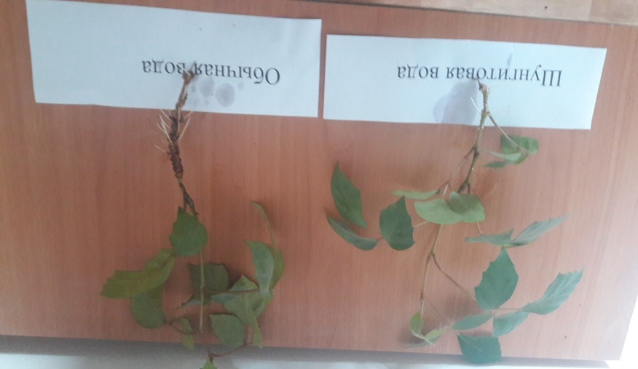
роициссус ромбический (берёзка). | Начало эксперемента | Появление корней | Длина корневой системы
В обычной проточной водой | 3 октября 2019г | 20 октября 5 корешков | Через 3дня – 1см
С шунгитовой водой | 3 октября 2019г | 25 октября 5 корешков | Через 3дня - 5мм
Много шунгита | 3 октября 2019г | - завял | -
Вывод: шунгитовая вода не влияет на рост корневой системы комнатных растений. Большое количество шунгита и вовсе привело к гибели черенка. Гипотеза не подтвердилась.
Продолжу эксперемент. Высажу растения в почву и буду поливать первый цветок проточной водой и второй- посыплю шунгитовой крошкой и поливать шунгитовой водой. Посмотрю, будет влиять шунгит на рост растений, высаженных в землю.

Slide 8
Вывод: Из проведенных опытов можно сделать следующие выводы: - Шунгит усиливает прорастание семян и развитие растений. Подтверждает выдвинутую мной гипотезу частично, так как оказывает воздействие не на все виды растений. - Человечеству еще предстоит узнать много нового о свойствах шунгита - загадочного камня, возраст которого определяется учеными примерно в 2 миллиарда лет. Наука сделала лишь первые шаги в изучении этого удивительного минерала.

Slide 9
Литература
Орлов А.Д. "Шунгит - камень чистой воды." Петрозаводск. Карелия, 2009

Slide 10
Работу выполнила ученица 3«Б» класса
МОУ «Средняя общеобразовательная школа №39»
Петрозаводского городского округа
Берегова Ксения (10 лет)
Руководитель проекта:
Петрова Наталья Федоровна,
учитель начальных классов
(89602108048)

